Slide 1

Vy_32_Inovace_28_Head
Základní škola Jindřicha Pravečka Výprachtice 390
Reg.č. CZ.1.07/1.4.00/21.1674
Autor: Mgr. Jana Kacálková

Slide 2
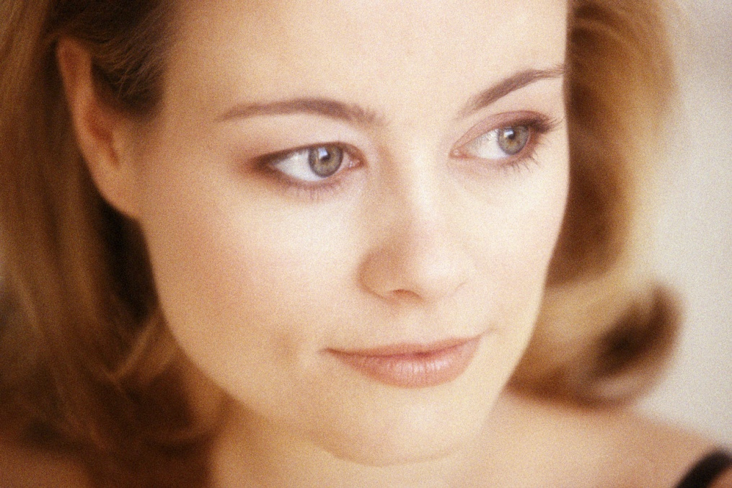
HEAD
Popiš

Slide 3


CONTROL
HAIR
EAR
EYE
NOSE
MOUTH

Slide 4
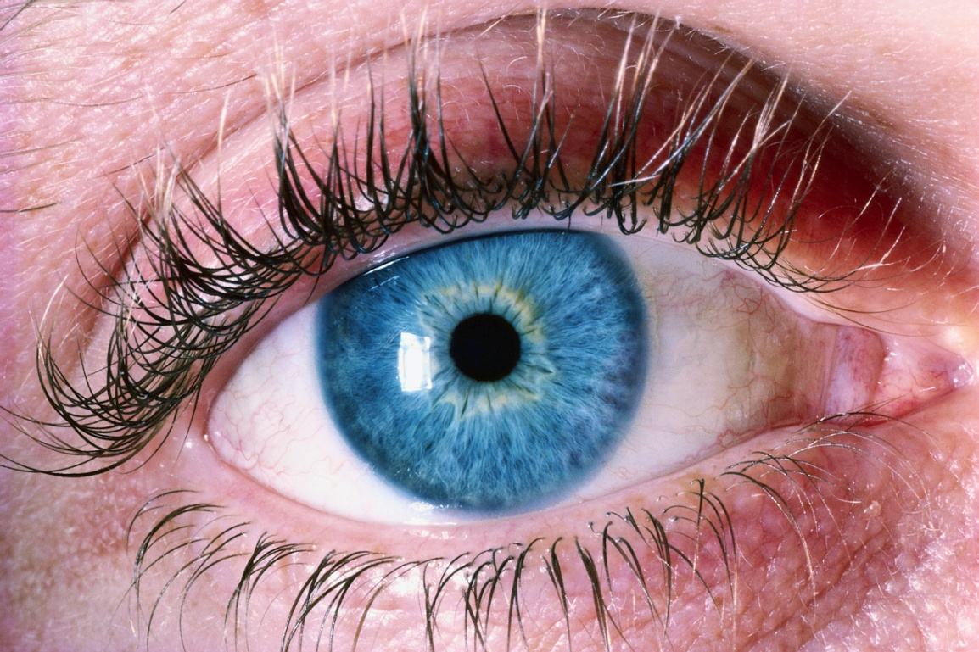
What is it? Napiš na řádek. Pro správnou kontrolu klikni na obrázek.

Slide 5
Eye

Slide 6

What is it? Napiš na řádek. Pro správnou kontrolu klikni na obrázek.

Slide 7
mouth

Slide 8

END

Slide 9
Anotace
Tento učební materiál je určen pro žáky 3. třídy. Žáci si zopakují části hlavy. Obrázky jsou použity z klipartu.

